Slide 1
UI
You & I

Slide 2
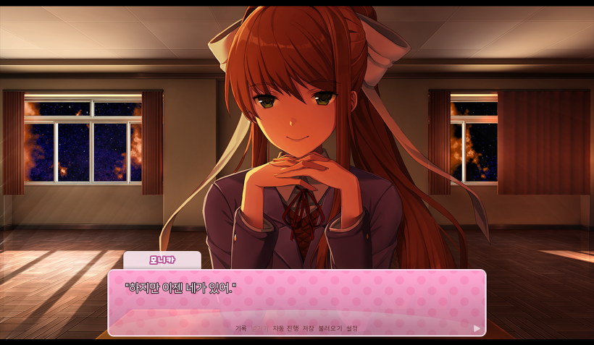
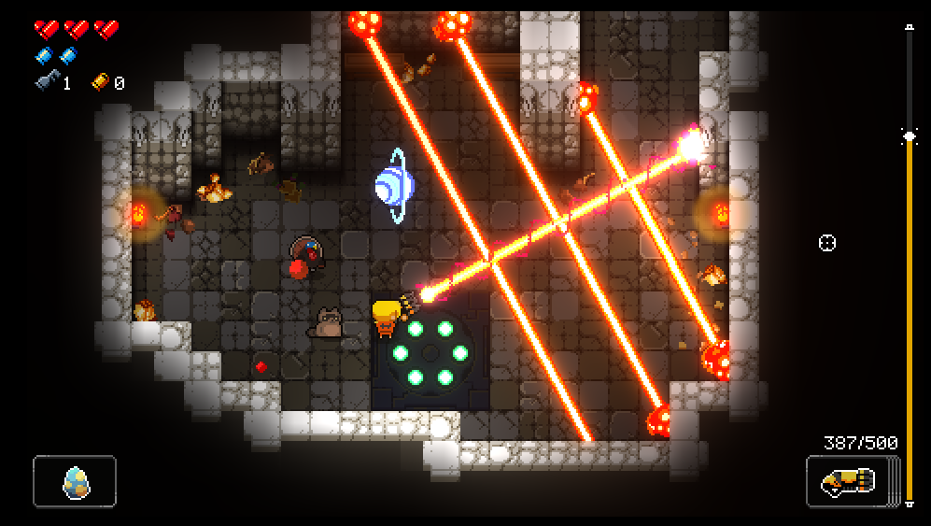
비주얼노벨의 핵심
게임 화면 위에 깔리는 텍스트 / 그림 / 버튼

Slide 3

Download Project file
오늘은 미리 다운받을 게 없습니다
여러분 만의 틱택토를 만들어봅시다!

Slide 4
UI만 써서 틱택토 만들기
UI 요소와 상호작용
01
UI에 게임 정보를 전달
02
UI에 이미지 넣기
03
Notes:
UI만 써서 틱택토 만들기는 Unity 공식 튜토리얼로 제공되며, 그 링크는 다음과 같습니다:
https://unity3d.com/kr/learn/tutorials/tic-tac-toe/introduction-and-setting-project?playlist=17111

Slide 5
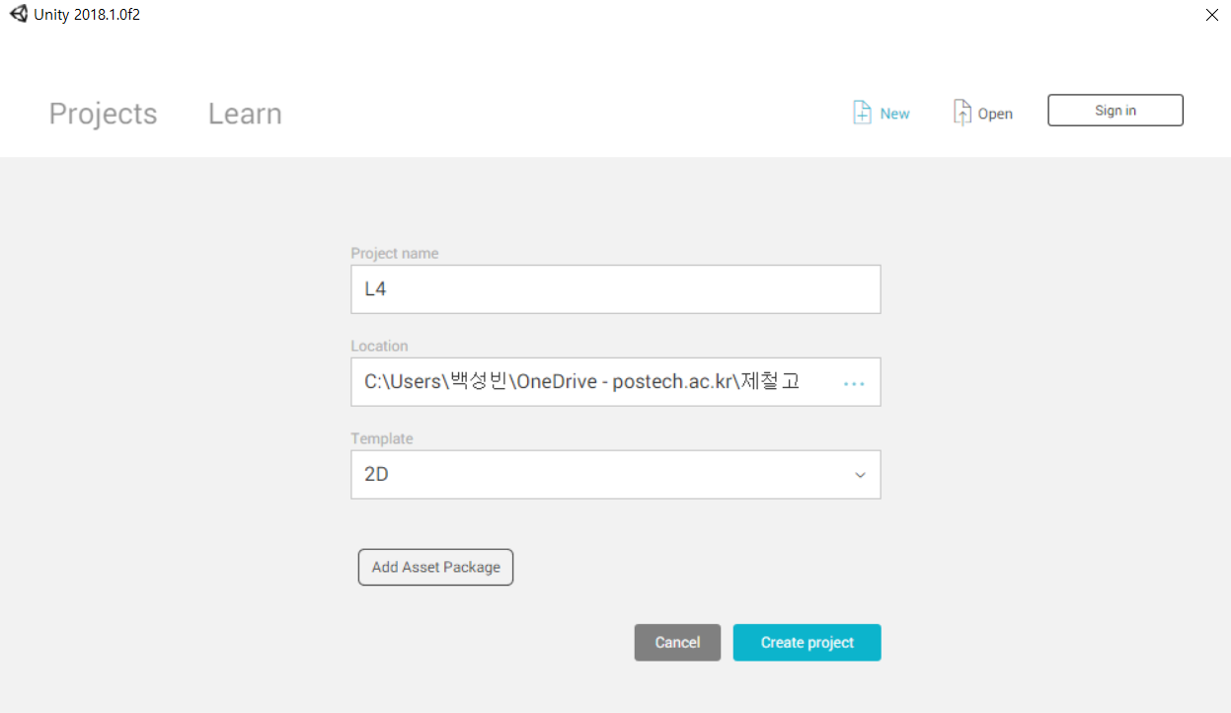
프로젝트를 만들어보자

Slide 6
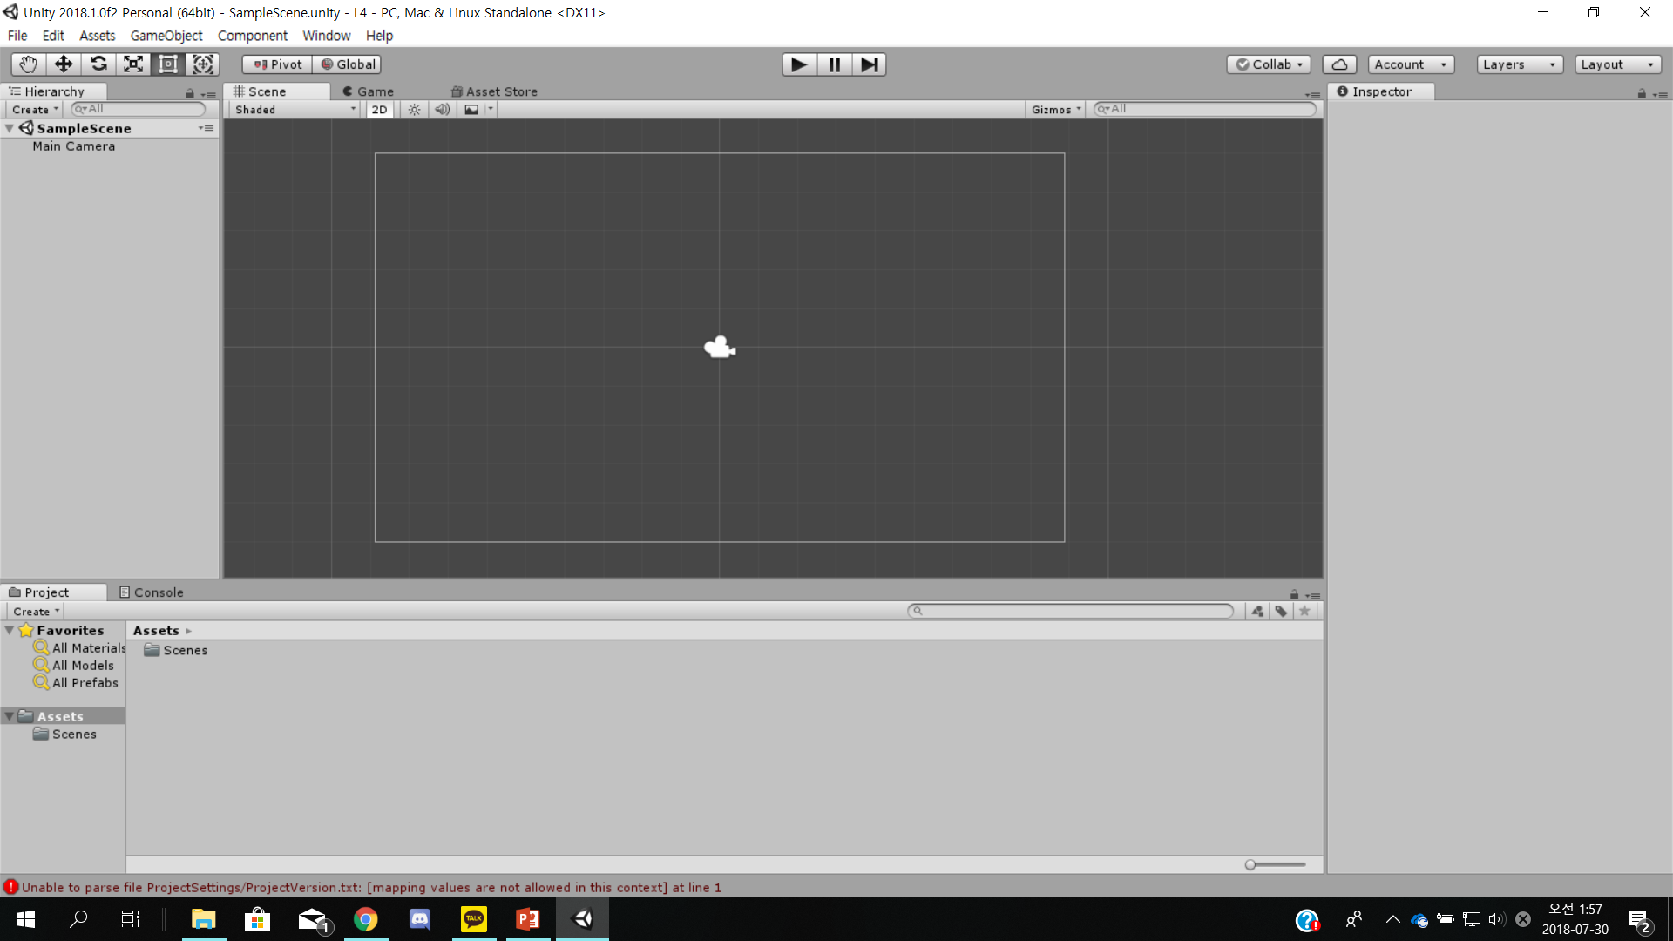
익숙한 그 화면

Slide 7
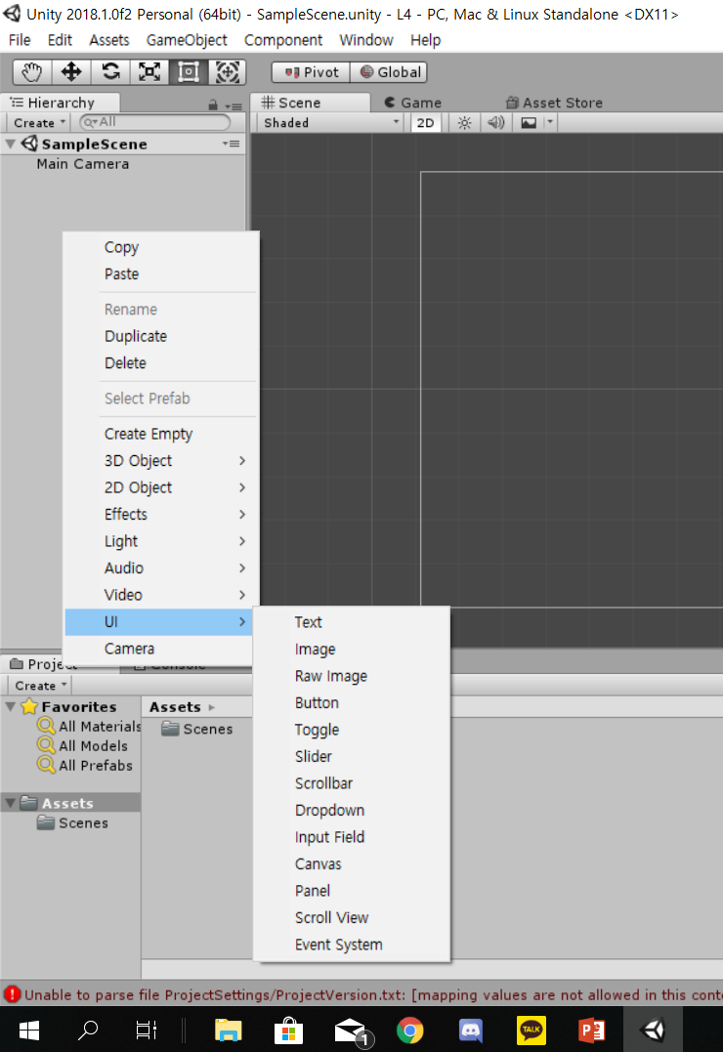
Hieraracy에 UI요소 추가
Hieraracy 창에 우클릭 -> UI -> 아무거나 추가

Slide 8
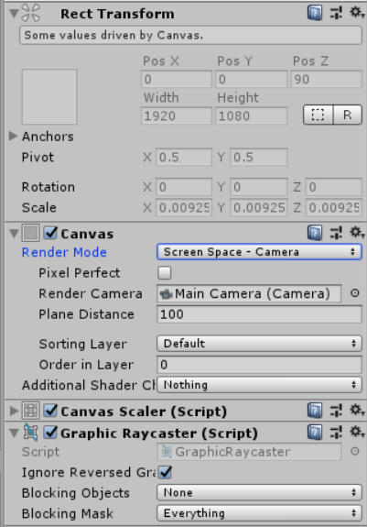
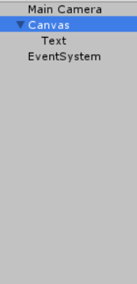
UI를 카메라에 맞춰보자.
UI요소를 생성하면 Canvas와 EventSystem이라는 오브젝트가 생겨난다.
Canvas의 Canvas Component에서 Render Mode를 변경하면 UI가 카메라에 정확히 맞춰진다.
개인 개발 스타일이므로 개발을 하면서 자신에게 맞는걸 찾아보자.

Slide 9
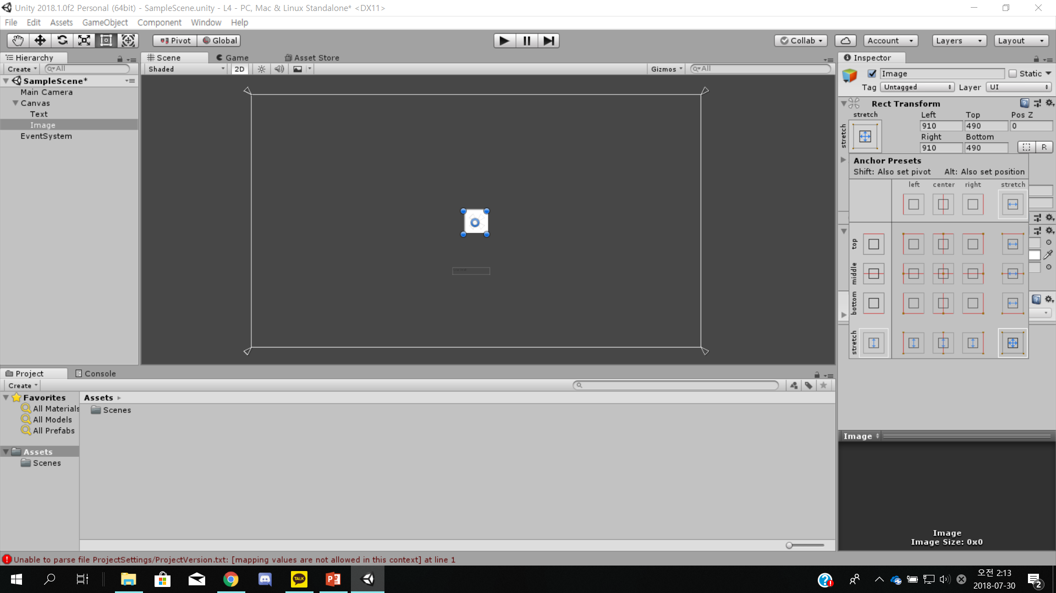
Image를 하나 추가해보자

Slide 10
UI Anchor
화면의 특정 위치를 기준으로 UI요소의 위치를 지정해주는 기능
Anchor의 위치는 절대좌표를 쓰지 않고, 화면의 가로/세로 대비 비율로써 저장된다.(Ex: 가로 0% 세로 100% = 왼쪽 아래)
하지만 Anchor와 각 Anchor에 대응되는 UI요소의 꼭지점 사이의 거리는 절대적인 pixel 거리로 저장된다.

Slide 11
이 앞, 글이 많다
다음 슬라이드는 UI요소를 여러 해상도에서 적용시키기 위한 내용 및 팁이 적혀 있습니다. 이번 강의에서는 간략히 보고 지나갑니다.

Slide 12
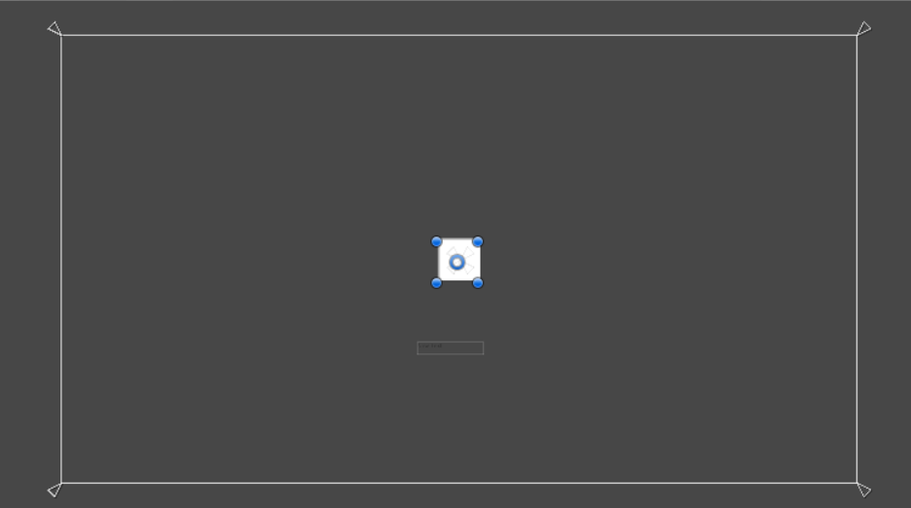
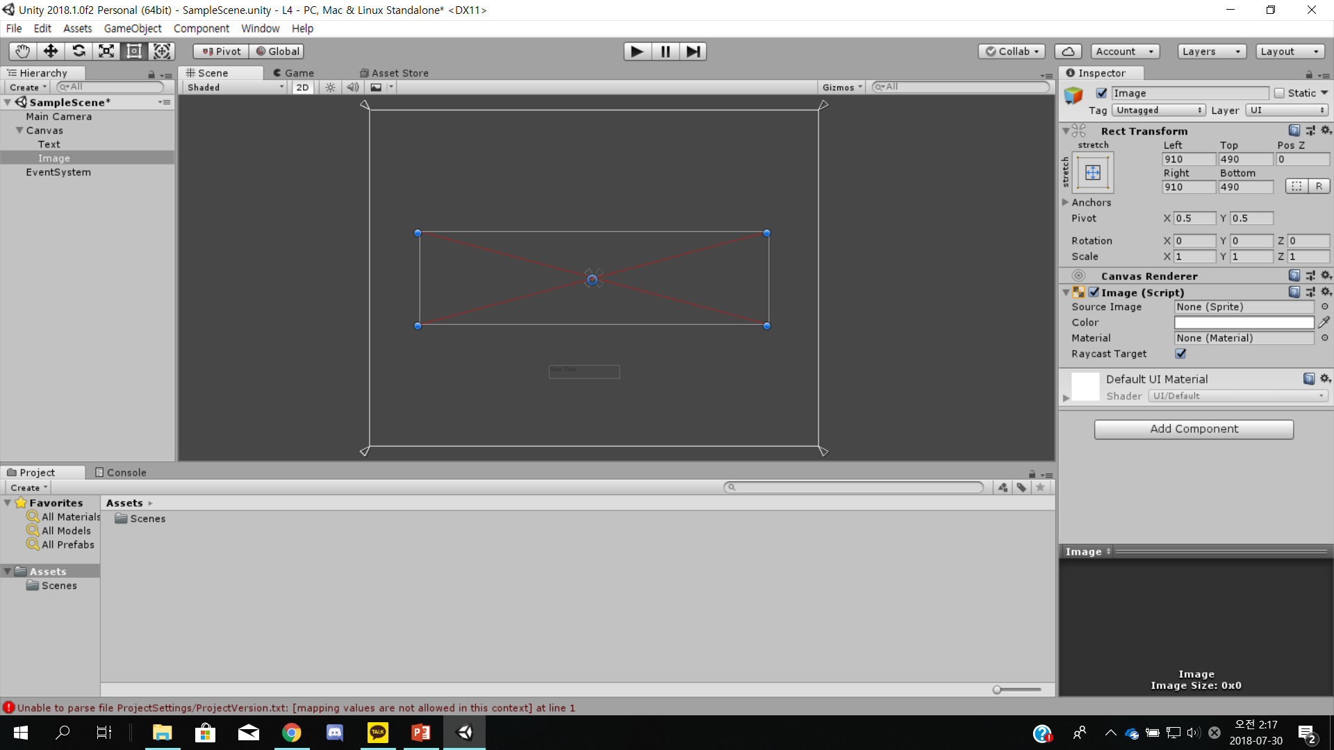
다중 해상도에도 깨지지 않게 UI 배치하기
모든 UI요소에 존재하는 네 삼각형모양 Anchor의 의미는 다음과 같다:
UI Canvas의 왼쪽 위 꼭지점의 좌표를 (0,0)으로 두고, 오른쪽 아래의 꼭지점의 좌표를 (1,1)로 두었을 때
Anchor의 좌표를 나타낸다. 해상도에 따른 상대적인 위치는 유지되나, 가로/세로 해상도에 따라 절대적인 위치는 다르게 나타난다.
또한 네 Anchor와 UI요소의 각 꼭지점 사이의 거리는 Anchor와 달리 Canvas의 해상도에 의존하지 않고 절대적인 pixel 거리로 나타낸다.
Anchor의 위치는 해상도가 변함에 따라 바뀌지만 UI Image는 의도한 대로 변하지 않음을 확인할 수 있다.

Slide 13
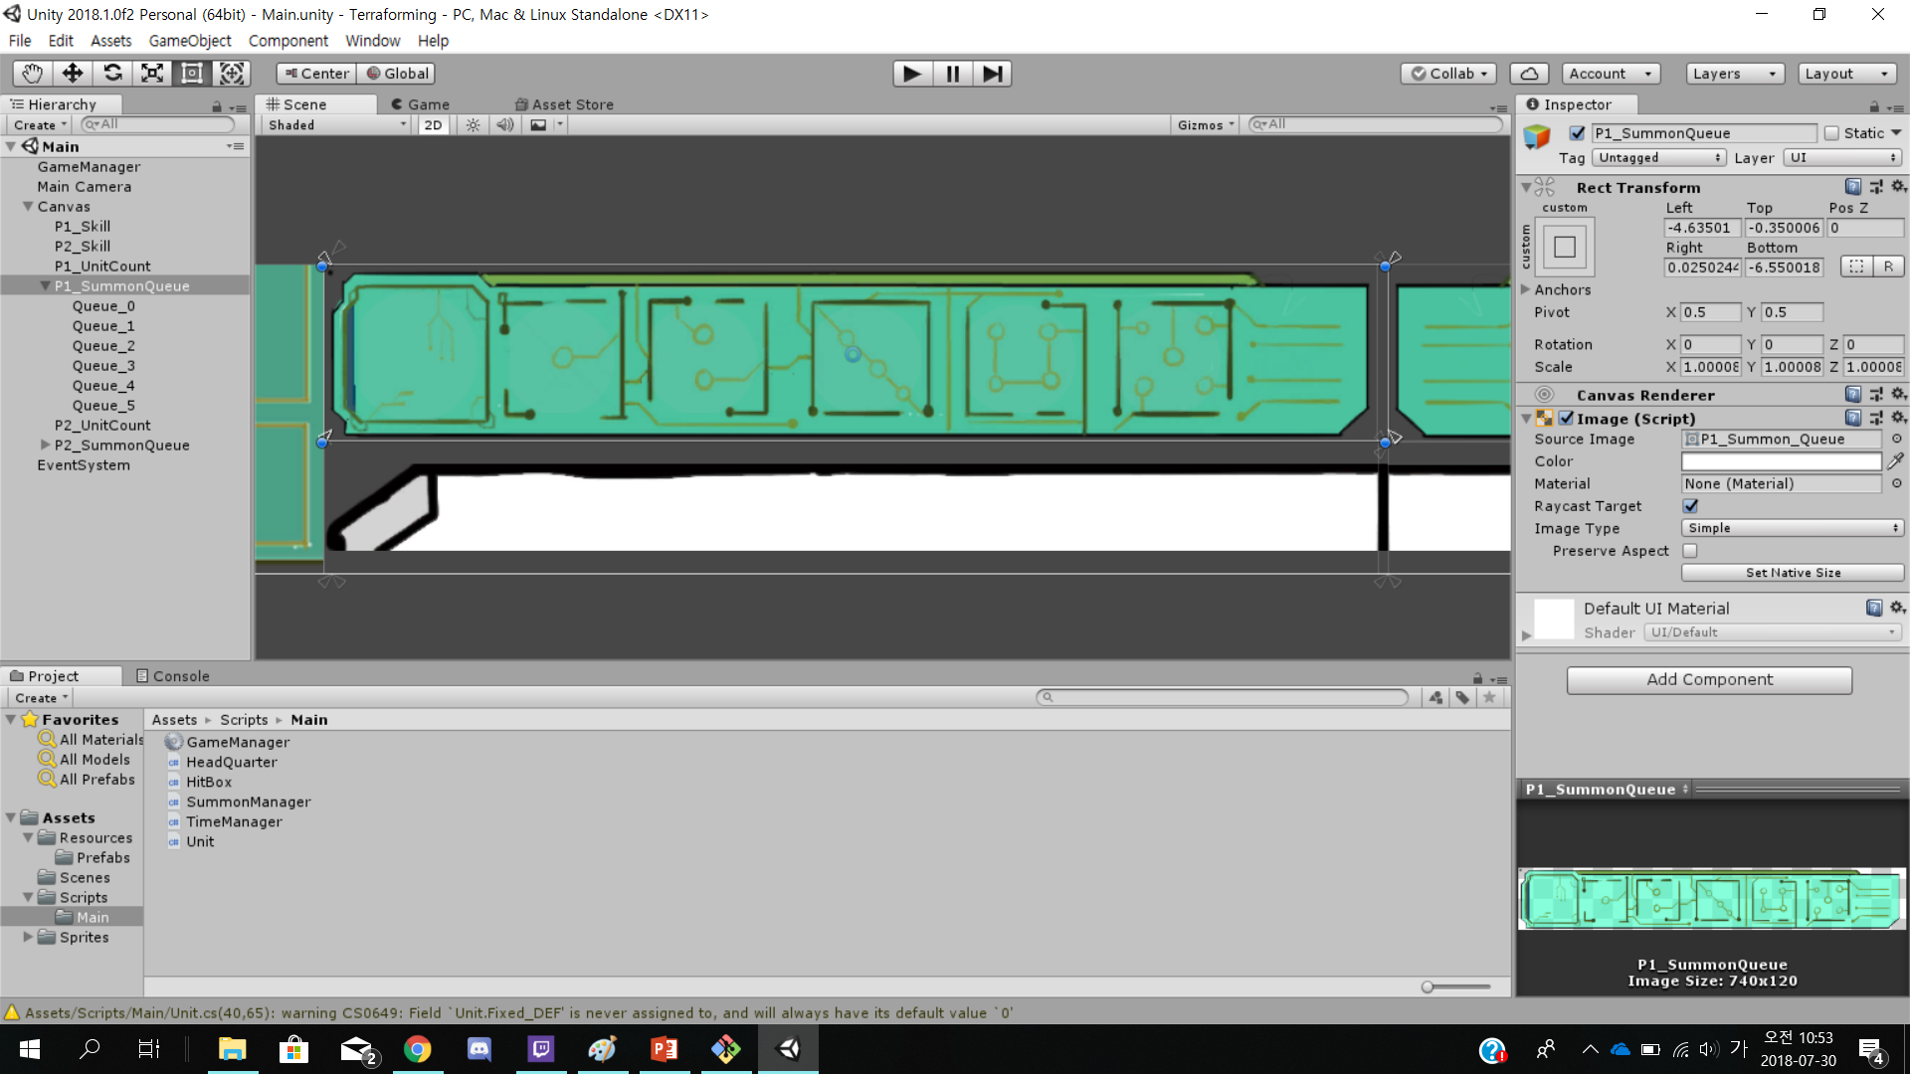
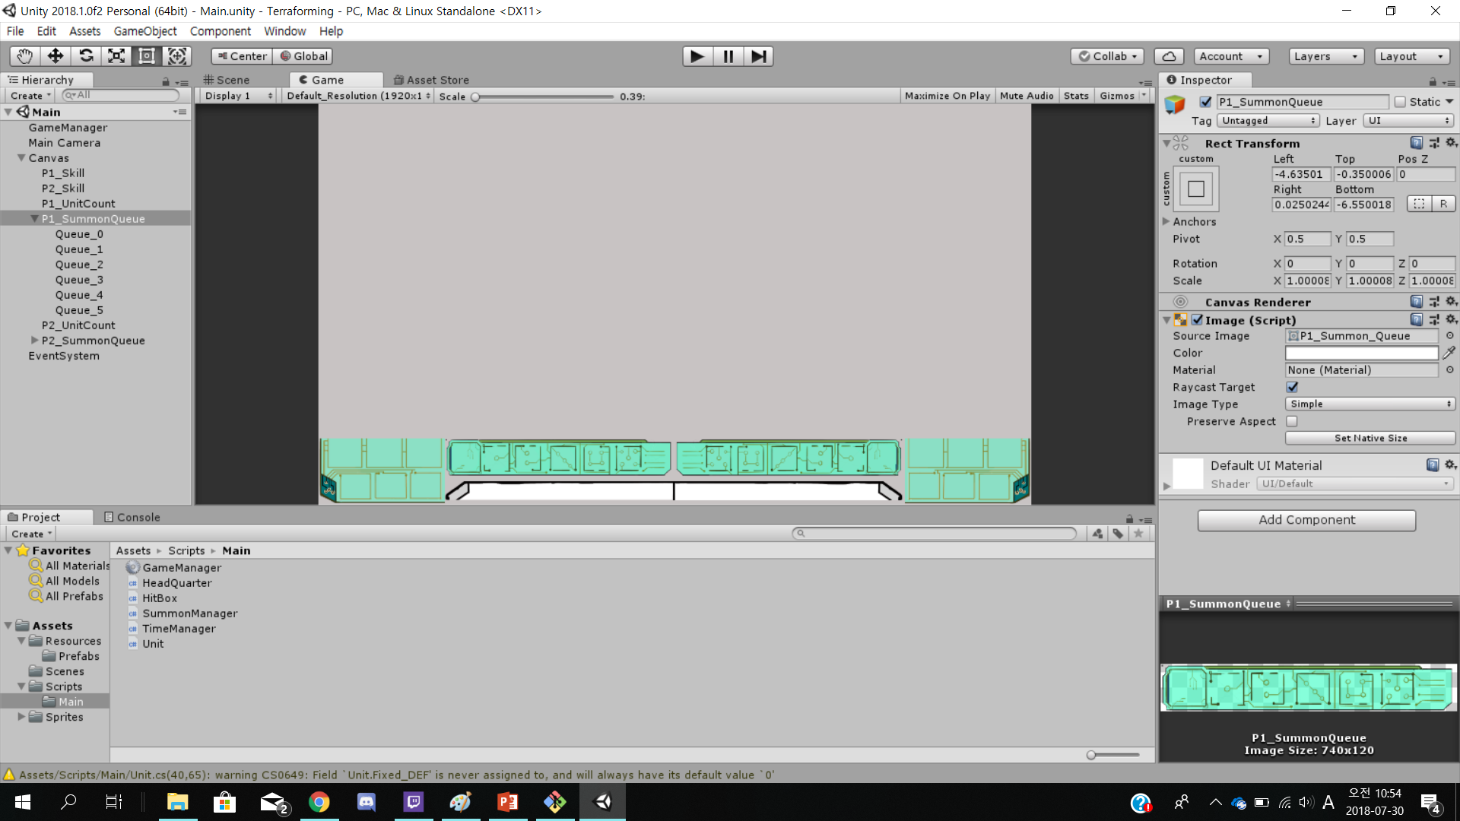
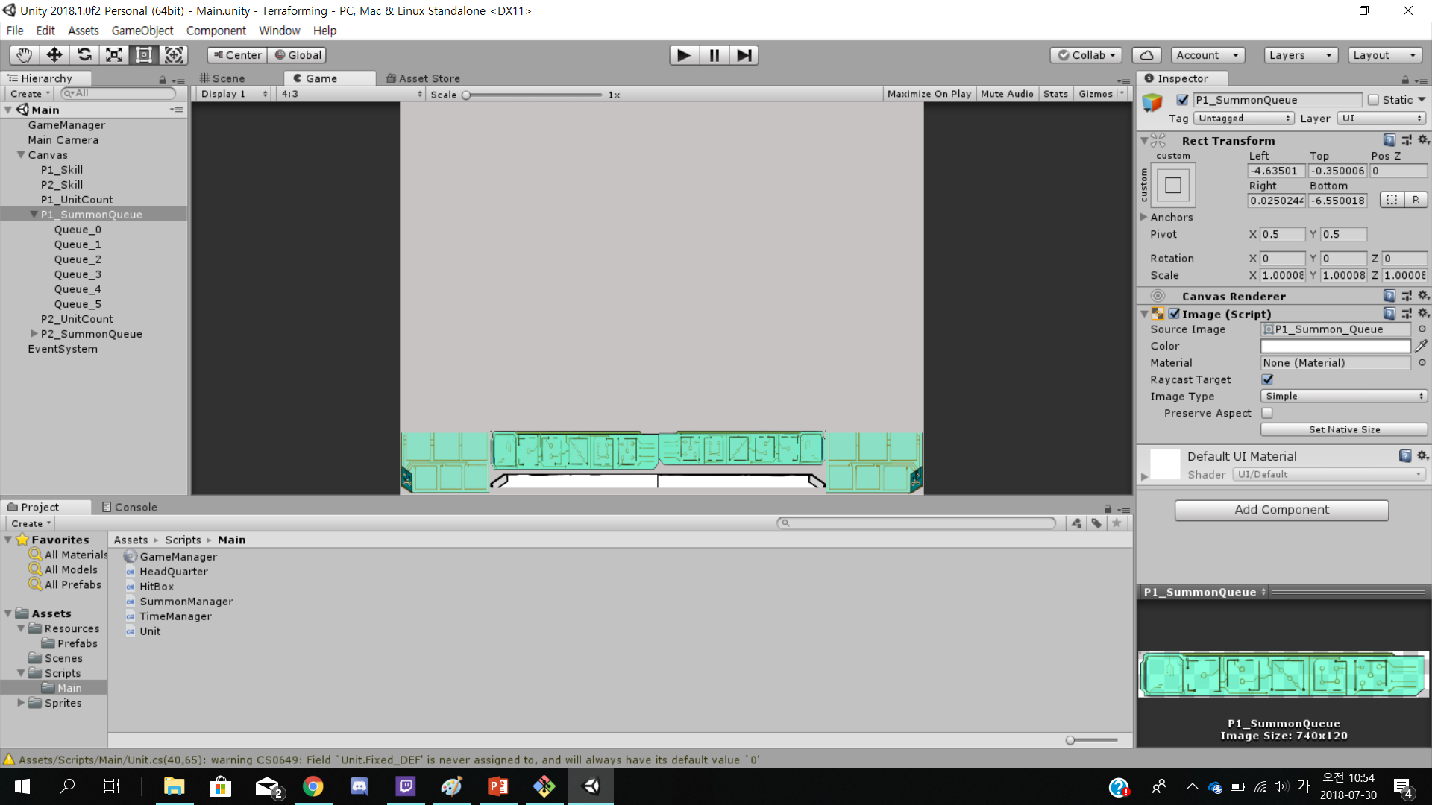
해결법(1)
이를 해결하는 방법 중 하나는 기준 해상도를 맞춘 뒤 그 해상도에서 오브젝트에 딱 맞게 Anchor를 설정해준다.
오른쪽 그림에서 확인할 수 있듯이 해상도가 변경되어도 UI요소가 깨지지 않음을 확인할 수 있다.
UI요소의 크기를 바꾸고 싶지 않다면 비추천.

Slide 14
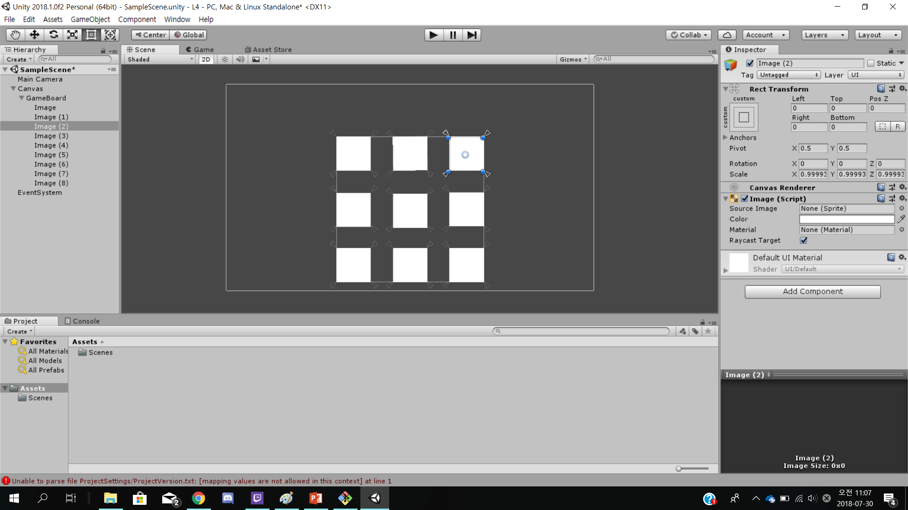
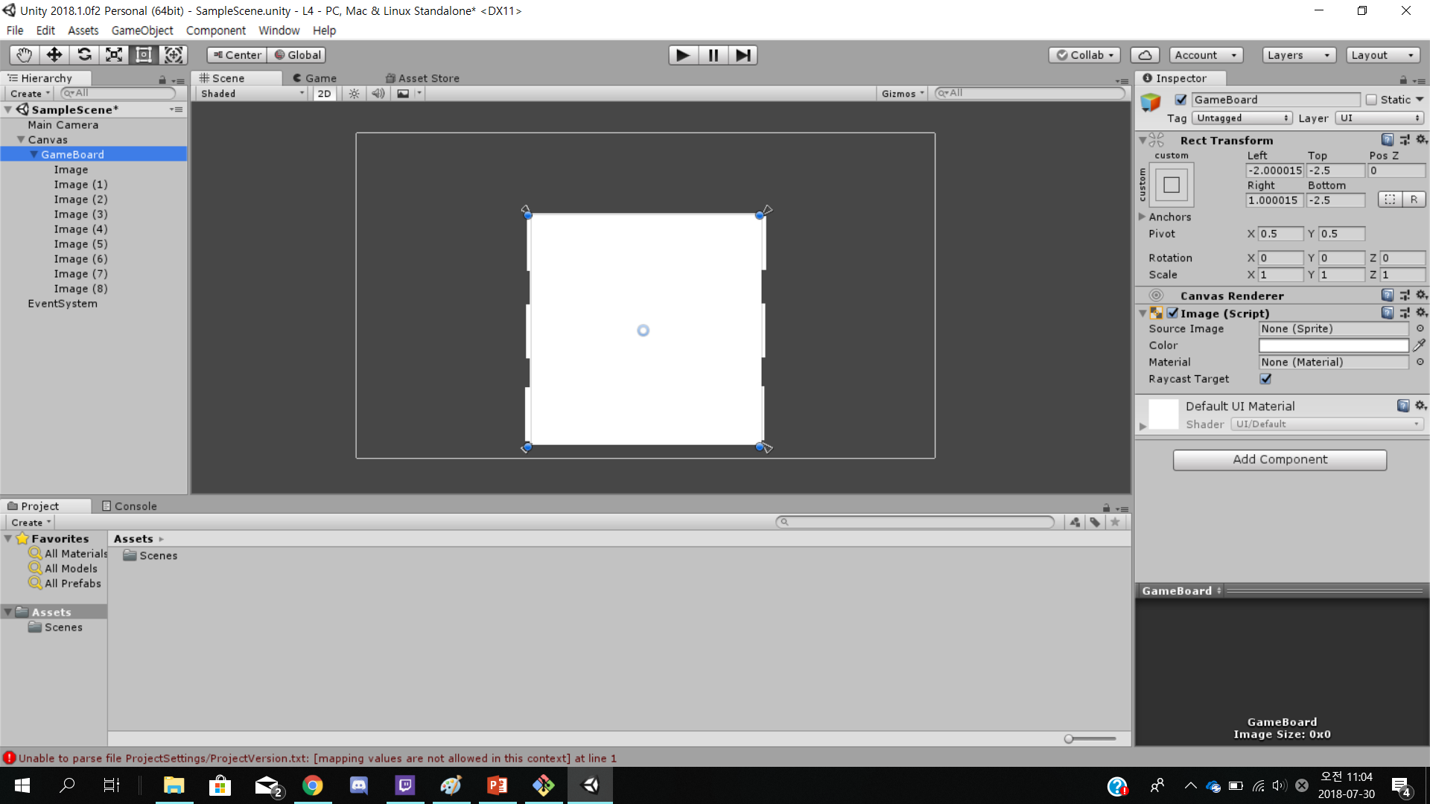
판 짜기

Slide 15
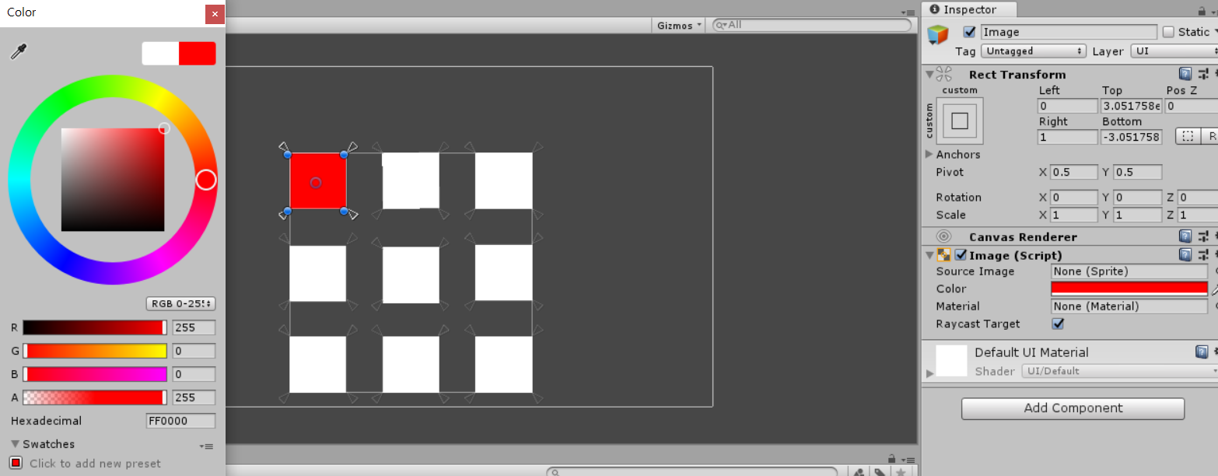
Image.Color
Image의 색을 바꿔주는 요소, 이미지 위에 스테인드 글라스를 덧씌운다고 생각하면 편하다.

Slide 16
Button
플레이어가 UI요소를 클릭했을 때 상호작용이 가능하게 만들어주는 Component
이번 틱택토 게임에서는 각 Cell들을 버튼으로 만들어서 그 Cell을 누르면 색이 바뀌면서 누가 그 Cell을 점령했는지를 나타냅니다.

Slide 17
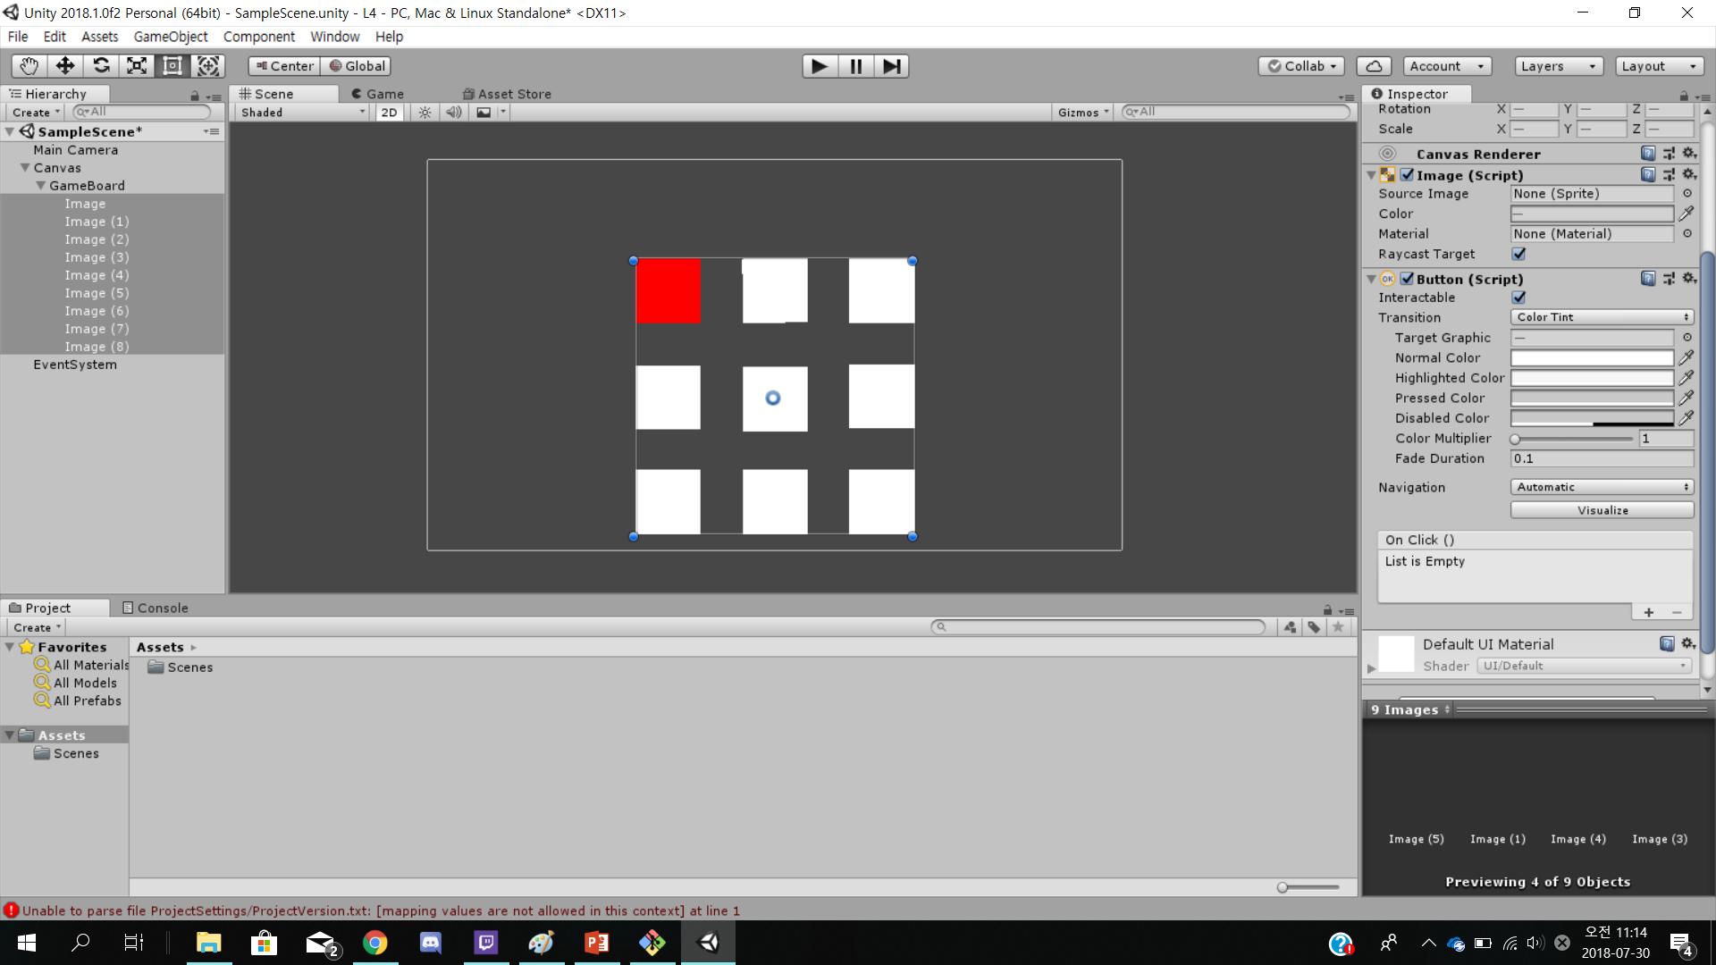
Button을 추가해보자

Slide 18
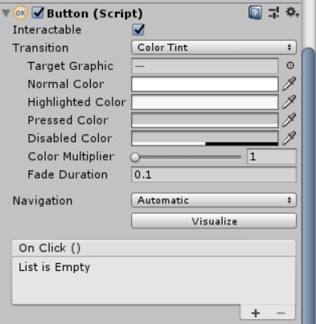
뭔가 굉장히 많다
버튼과 상호작용할 때 버튼의 이미지가 어떻게 반응하는가를 규정
버튼이 눌릴 때 수행할 동작을 규정
Notes:
https://unity3d.com/kr/learn/tutorials/topics/user-interface-ui/ui-transitions
Transition에 대한 더 자세한 사항은 위 링크 참고
버튼이 눌릴때 수행할 수 있는 동작은 특정 Object의 Script 내 Public function을 실행할 수 있으며, 일부 특정 오브젝트의 Component의 값을 변경할 수 있다.

Slide 19
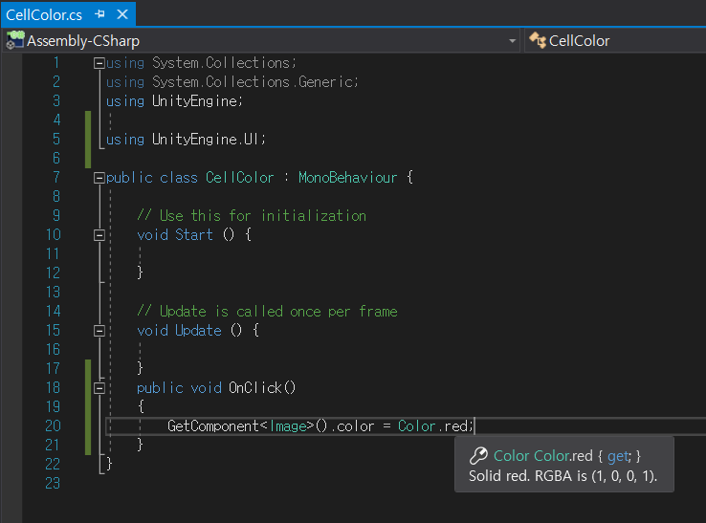
색깔을 바꿔주는 Script를 작성해보자
Notes:
이름이 꼭 OnClick일 필요는 없습니다, public 함수이기만 하면 됩니다.

Slide 20
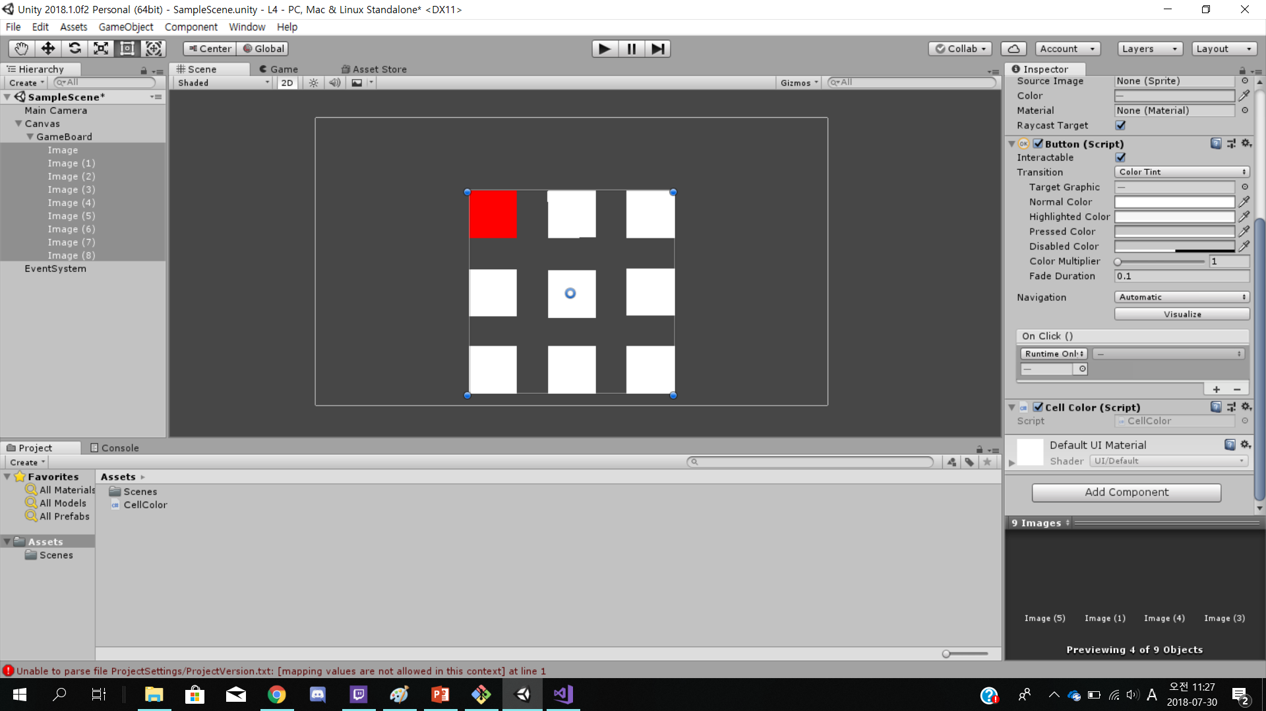
만들었으면 추가
Notes:
한번에 추가하면 정상적으로 작동하지 않습니다, 오브젝트 하나하나마다 각자 자신의 CellColor Component를 끌어다가 추가해줘야 합니다.

Slide 21
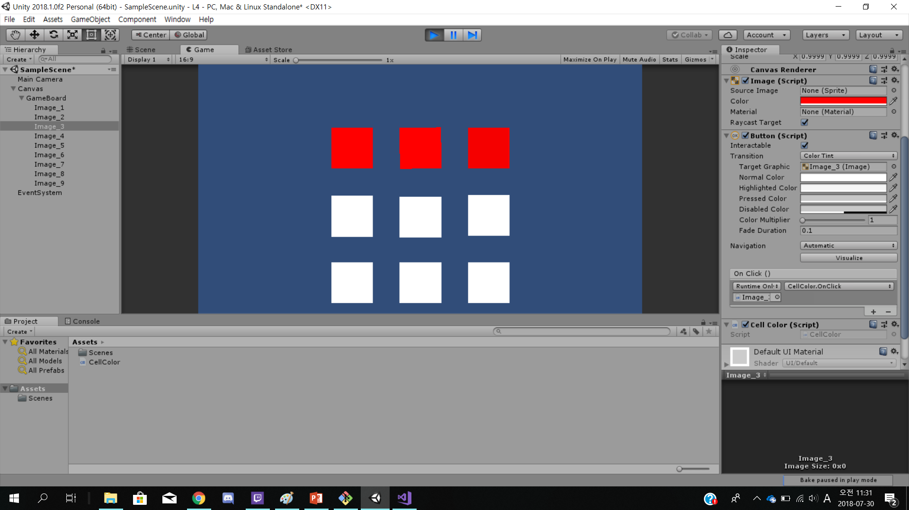
틱택토...?

Slide 22
GameManager.cs
게임 전체 상황을 관장하는 스크립트를 하나 작성한 뒤, 각 오브젝트는 GameManager에 저장된 정보를 바탕으로 적절한 행동을 취하는 게임 제작 패러다임
여기서는 누구 차례인지를 저장하고 버튼이 눌릴 때 마다 차례 정보에 따라서 다른 색으로 바꿔주는 방식으로 작성 가능하다.
절대적인 패러다임이 아니라 수많은 게임 개발 방법 중 하나.

Slide 23
여기부턴 여러분이 알아서!
3회차 동안 배운 것을 떠올려 봅시다.
Hint: GameManager.cs 스크립트는 아무것도 없는 오브젝트(Empty)를 만들고 이름을 GM으로 설정한 뒤 추가하는 것이 편합니다.
Hint2: 특정 오브젝트의 스크립트에 접근하려면 어떻게 해야 할까요?

Slide 24
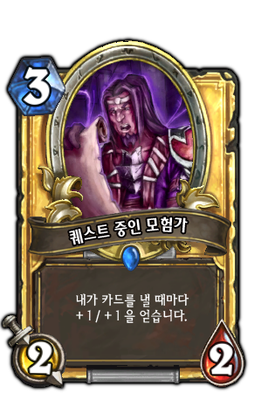
+Quest
(필수) 누가 이겼는지 판별하는 기능을 추가해보세요.
(선택) 게임을 다시 시작할 수 있는 기능을 만들어보세요

